Slide 1

Классификация локальных сетей и их архитектура

Slide 2
Понятие локальной вычислительной сети.
Классификация локальных вычислительных сетей (ЛВС).
Одноранговые ЛВС.
ЛВС с доменной архитектурой (с выделенными серверами).

Slide 3
1. Понятие локальной вычислительной сети.
Понятие локальная вычислительная сеть – ЛВС (англ. LAN – Lokal Area Network) относится к географически ограниченным (территориально или производственно) ап-паратно-программным реализациям, в которых компьютеры связаны друг с другом с помощью соответствующих средств коммуникаций (коммутаторы (switch) или концентраторов (hub)). Благодаря такому соединению пользователь может взаимодействовать с рабочими станциями и серверами, подключенными к этой ЛВС.

Slide 4
Понятие локальной вычислительной сети
Понятие локальная вычислительная сеть – ЛВС (англ. LAN – Lokal Area Network) относится к географически ограниченным (территориально или производственно) ап-паратно-программным реализациям, в которых компьютеры связаны друг с другом с помощью соответствующих средств коммуникаций (коммутаторы (switch) или концентраторов (hub)). Как правило, в таких сетях нет маршрутизаторов. Благодаря такому соединению пользователь может взаимодействовать с рабочими станциями и серверами, подключенными к этой ЛВС.
Локальные сети могут объединяться в более крупные сети – CAN (Campus Area Network). Это сеть, расположенная в близко стоящих зданиях. Более крупные сети — это сети городского масштаба (MAN, Metropolian Area Network) и широкомасштабная сеть (GAN, Global Area Network).
Топология ЛВС может быть любой: шина, звезда и т.д.

Slide 5
Понятие локальной вычислительной сети
Локальные сети характеризуются более высокой скоростью передачи данных от 10 Мбит/с и выше (сейчас 1Гбит/с) и тем, что для них обычно прокладываются специальная кабельная система. В глобальных сетях используются уже проложенные линии связи и скорости передачи в них существенно ниже.
Что дает локальная сеть? Внедрение сети повышает эффективность использования компьютерного оборудованияю. Когда объединяются персональные компьютеры, расположенные на многих удаленных рабочих местах в ЛВС появляется возможность использовать совместно это оборудование, программные средства и информацию. Рабочие места сотрудников перестают быть изолированными и объединяются в единую систему.

Slide 6
Понятие локальной вычислительной сети
Преимущества, получаемые при сетевом объединении персональных компьютеров:
1. Возможность совместного использования данных и устройств.
Оперативный доступ к обширной корпоративной информации, что позволяет принимать быстрые и качественные решения. Общий доступ пользователей ЛВС к её ресурсам позволяет экономно их использовать, например, управлять периферийными устройствами, такими как лазерные печатающие устройства, со всех присоединенных рабочих станций. К разделяемым (общим) ресурсам относят дисковое пространство, принтеры, модемы, факс-модемы и т.п.

Slide 7
Понятие локальной вычислительной сети
Разделение программных средств предоставляет возможность одновременного использования централизованных, ранее установленных программных средств (например 1С бухгалтерия). Хотя работа такого приложения несколько замедлится (нужно время на передачу данных по сети), но такой подход облегчит администрирование и поддержку приложения.
При разделении ресурсов процессора возможно использование вычислительных мощностей для обработки данных другими системами, входящими в сеть (кластерные решения).

Slide 8
Понятие локальной вычислительной сети
2. Совершенствование коммуникаций между людьми.
Это улучшение процесса обмена информацией между сотрудниками предприятия, клиентами, поставщиками. Сети снижают потребность предприятий в других формах передачи информации (телефон, обычная почта и т.д.).
3. Высокая отказоустойчивость.
Это способность компьютернойсистемы выполнять свои функции при отказе отдельных элементов аппаратуры и при неполной доступности данных. Основой этого является избыточность обрабатывающих узлов. При отказе узла его задачи переназначаются на другие узлы. Наборы данных могут дублироваться на ВЗУ нескольких компьютеров сети, так что при отказе одного из них данные продолжают оставаться доступными.

Slide 9
2. Классификация локальных вычислительных сетей (ЛВС)
В зависимости от сетевого программного обеспечения
ЛВС подразделяются на два кардинально различающихся класса: одноранговые (одноуровневые) сети и доменные (иерархические, многоуровневые с выделенными серверами).
Примечание: При работе как одноранговой, так и в доменной сети компьютер может предоставлять свои ресурсы сетевым пользователям (сервер), а может осуществлять доступ к сетевым ресурсам (клиент).

Slide 10
3. Одноранговые ЛВС.
Одноранговая сеть представляет собой сеть равноправных компьютеров (равные права доступа к ресурсам друг друга). В таких сетях на всех компьютерах устанавливается одна и та же ОС (Windows, Unix-подобная, MacOS), которая предоставляет всем компьютерам в сети потенциально равные возможности.
Windows: 3.1; 95; 98; NT WorkStation; W2000 Workstation; XP; Vista; 7.
Unix-подобные – все включали поддержку сети.
MacOS – все версии включали поддержку сети.

Slide 11
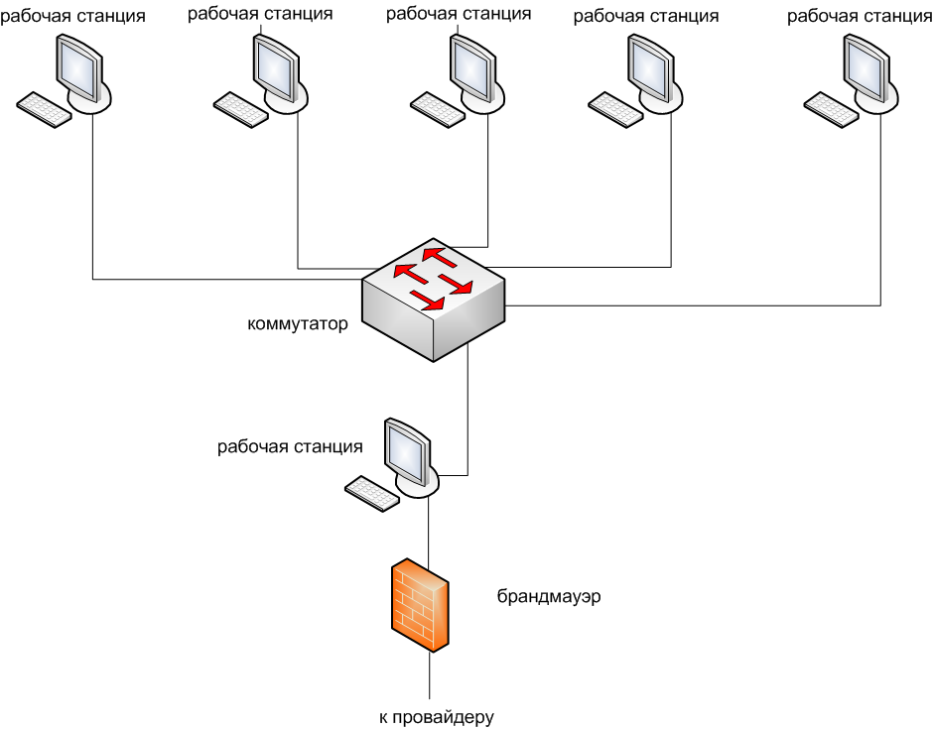
3. Одноранговые ЛВС.

Slide 12
Все компьютеры сети равны в правах доступа к ресурсам друг друга.. Функции управления сетью передаются по очереди от одной станции к другой. Как правило, рабочие станции имеют доступ к винчестерам, принтерам других станций, сетевым накопителям, сетевым принтерам.
Каждый пользователь (если имеет административные права) может по своему желанию объявить какой-либо ресурс своего компьютера общим (разделяемым), после чего другие пользователи могут его использовать.

Slide 13
В одноранговых сетях может быть функциональная несимметричность: одни пользователи не желают/или им запрещено разделять свои ресурсы с другими, и в таком случае их компьютеры выполняют роль клиента. За другими компьютерами администратор закрепил только функции по организации совместного использования ресурсов, а, значит, они являются серверами. В третьем случае, когда локальный пользователь не возражает против использования его ресурсов и сам не исключает возможности обращения к другим компьютерам, ОС, устанавливаемая на его компьютере, должна включать и серверную, и клиентскую части. В отличие от сетей с выделенными серверами, в одноранговых сетях отсутствует специализация ОС в зависимости от преобладающей функциональной направленности – клиента или сервера. Все вариации реализуются средствами конфигурирования одного и того же варианта ОС.

Slide 14
Достоинство одноранговой сети – простота обслуживания (не требуется системный администратор высокой квалификации для её развертывания и настройки).
Недостатком одноранговой сети является ограниченная функциональность по её управляемости. И такие сети применяются в основном для объединения небольших групп пользователей со своими компьютерами, не предъявляющих больших требований к объемам хранимой информации, ее защищенности от несанкционированного доступа и к скорости доступа.

Slide 15
4. Доменные ЛВС.
При повышенных требованиях к управляемости сети и её безопасного использованиях используются двухранговые сети (иерархические, с выделенным сервером/серверами), где сервер не только лучше решает задачу обслуживания пользователей своими ресурсами, так как его аппаратура и сетевая операционная система специально спроектированы для этой цели, но и обеспечивает управление сетью из одной точки.

Slide 16
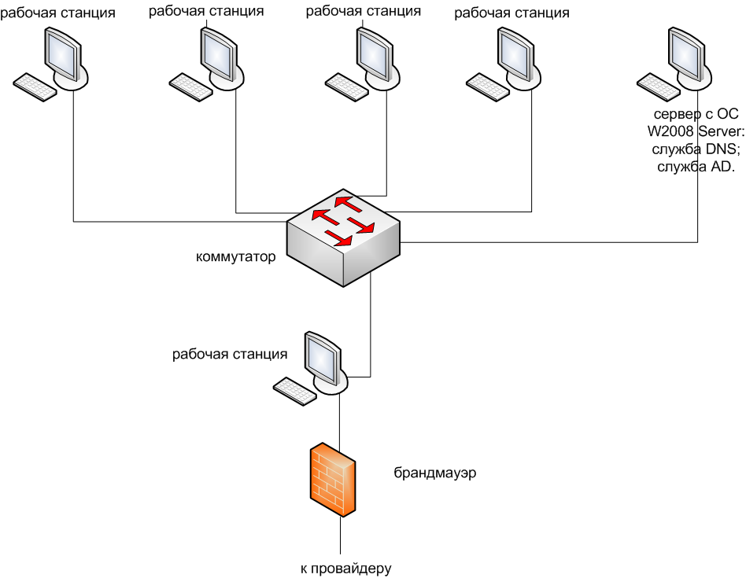
4. Доменные ЛВС.

Slide 17
На одном физическом компьютере может быть установлено несколько серверов приложений, в составе одной сетевой ОС:
файловый сервер – для хранения данных и управления доступом к ним;
сервер служб безопасности – для обеспечения функционирование системы защиты ресурсов, хранения информации об устройствах и пользователях;
различные серверы приложений – для выполнения клиент-серверных приложений (1С и т.д.);
почтовый сервер – для функционирования электронной почты;
и т.д.

Slide 18
Примеры серверных ОС для построения доменных ЛВС:
NT4 Server
Windows 2000 Server
Windows 2003 Server
Windows 2008 Server
Windows 2012 Server (release)
Linux+Samba+Active Directory

Slide 19
БЛАГОДАРЮ ЗА ВНИМАНИЕ

